Slide 1
质眸
——像素级少样本工业质检新范式
汇报人：白宇 唐楚惟 焉乐文

Slide 2
1
2
Contents
项目背景
项目内容及难点
3
4
探索过程
项目成果
Notes:
6ae16cf7-3984-49ec-ad2f-a6ab0d21e2d8.source.default.zh-Hans

Slide 3
项目背景
——基于计算机视觉的PCB板智能检测

Slide 4
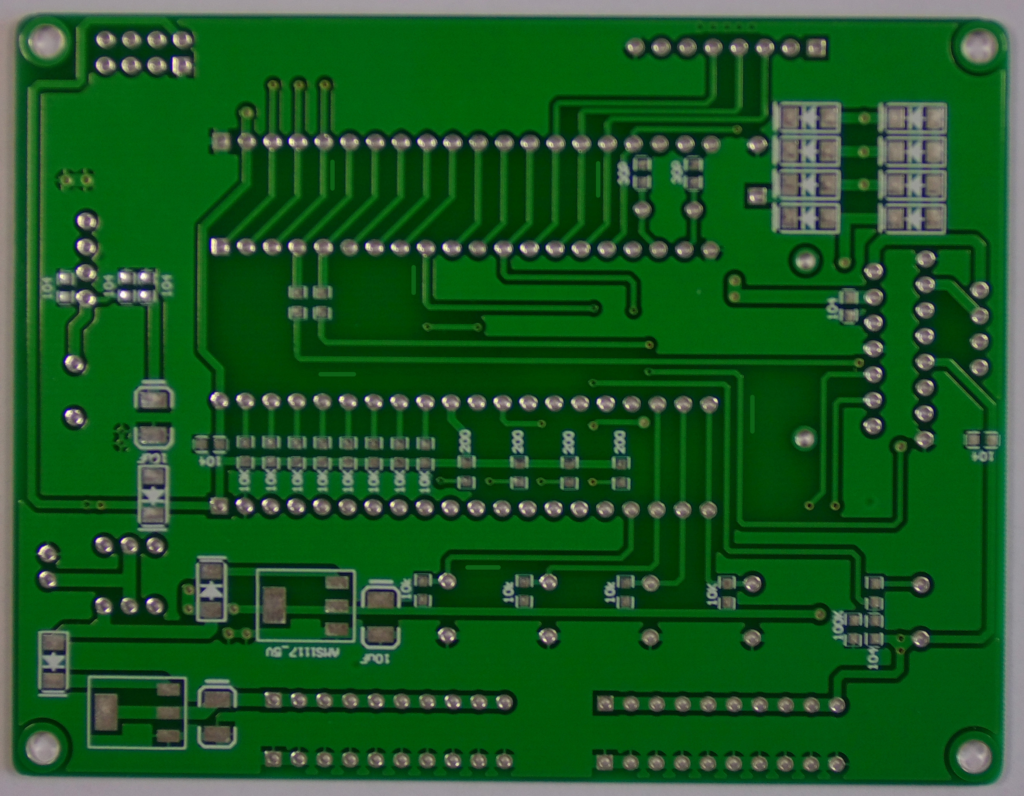
项目背景
赛题具体介绍
01
工业质检pcb板中的具体异常
五类异常
Mouse_bite
Open_circuit
Short
Spur
Spurious_copper
Notes:
b7bacfe8-8d77-4497-b0ea-2d6c7f814e7d.source.default.zh-Hans

Slide 5
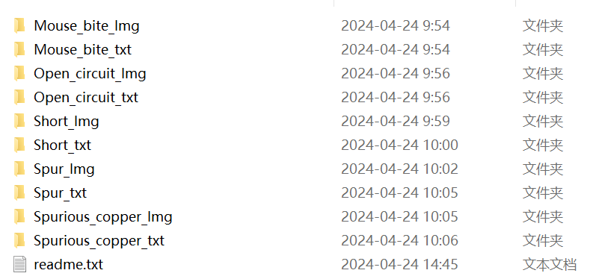
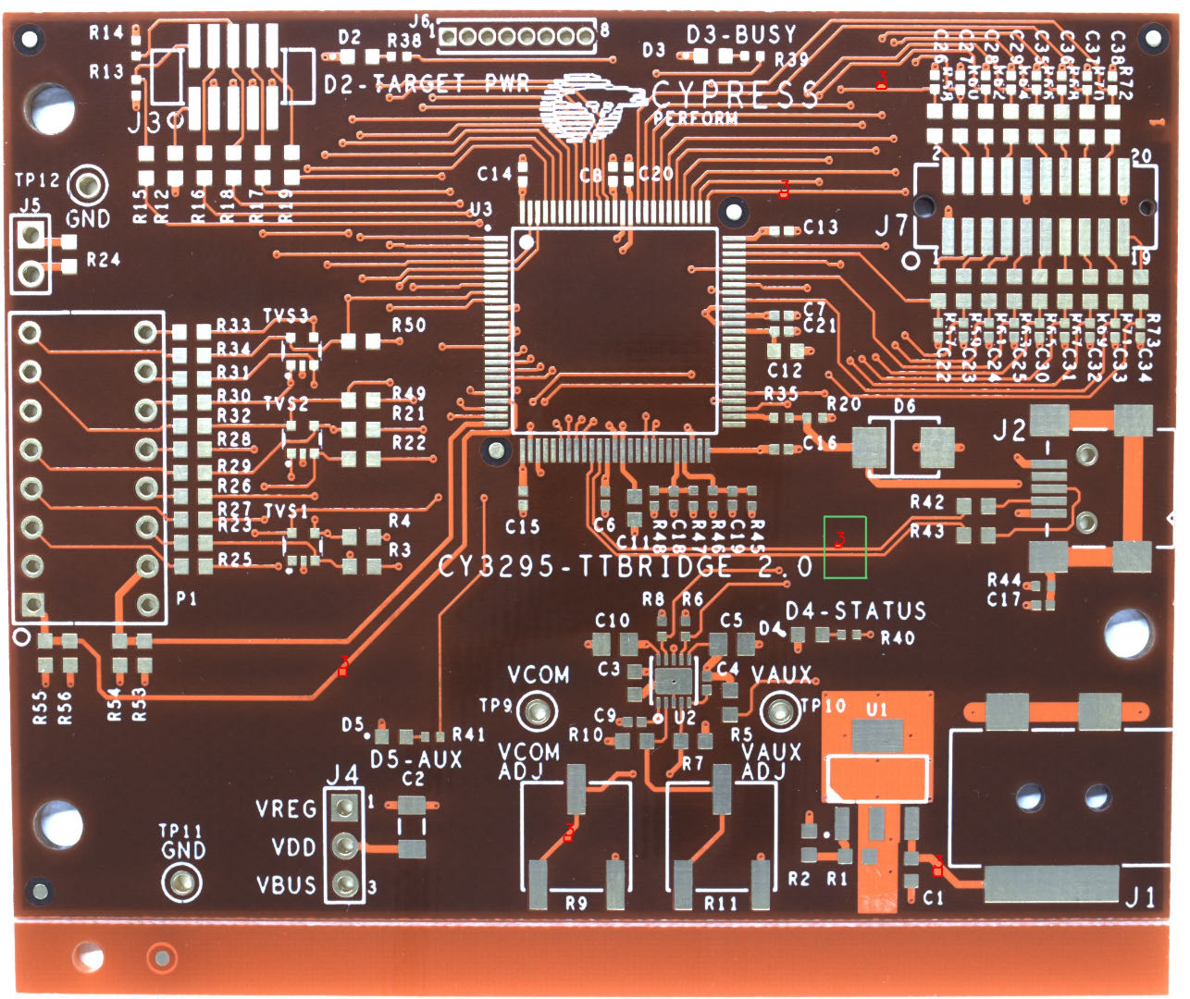
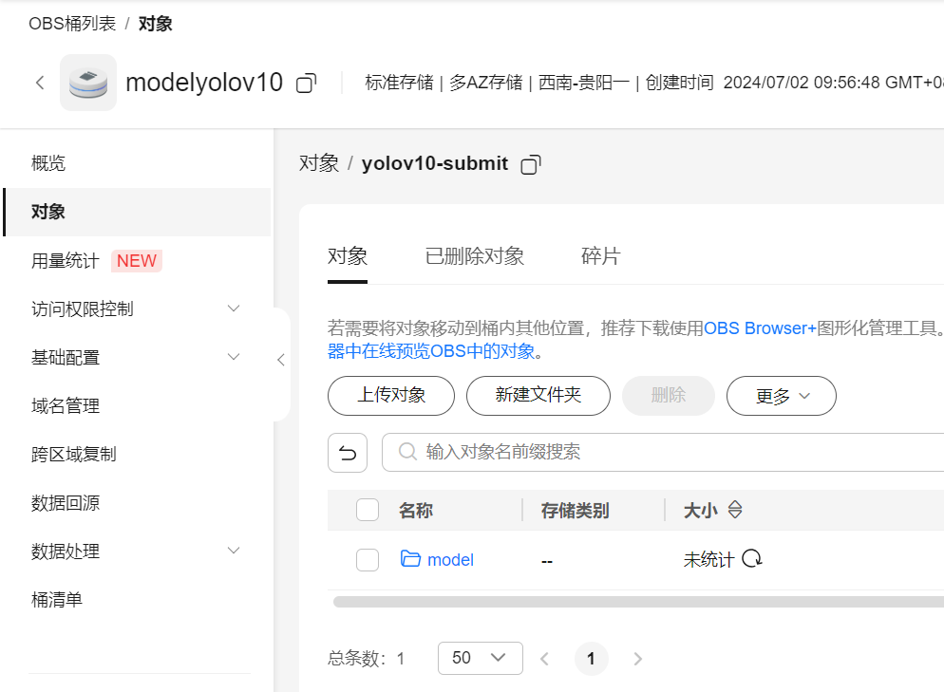
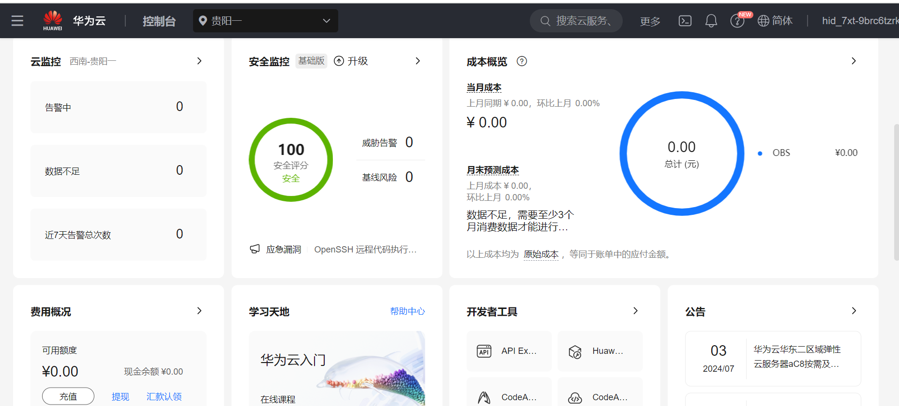
项目背景
PCB板
华为OBS桶
华为提供数据集—5类，每类十张
平台提供与要求：
pcb板数据集
华为算力
华为平台部署、检验
华为ModelArts
Notes:
ec7061cf-f267-49ec-8a4f-37ccd25d7b5d.source.default.zh-Hans

Slide 6
项目内容及难点
——针对三类难点、两类异常检测方法的研究

Slide 7

三类难点
两类方法
01
像素级
缺陷异常区域小、分析难度大
01
通用异常检测方法
PromptAD与MuSc方法.
02
少样本
训练样本少、数据增强需求大
02
目标检测方法
使用YOLOv10模型
03
华为部署
部署到华为赛题平台
Notes:
69f7bc85-123d-4407-9965-9533efbf36d1.source.default.zh-Hans

Slide 8
项目内容及难点
三类难点
01
像素级
两类方法
缺陷异常区域小、分析难度大
01
通用异常检测方法
PromptAD与MuSc方法.
02
少样本
训练样本少、数据增强需求大
02
目标检测方法
使用YOLOv10模型
03
华为部署
部署到华为赛题平台
Notes:
69f7bc85-123d-4407-9965-9533efbf36d1.source.default.zh-Hans

Slide 9
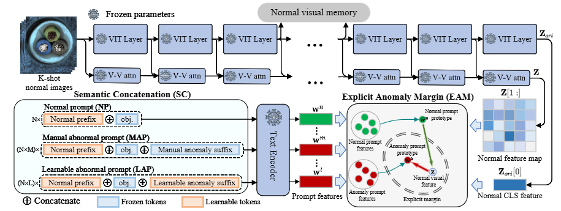
项目内容及难点
三类难点
两类方法
像素级
01
缺陷异常区域小、分析难度大
01
通用异常检测方法
PromptAD与MuSc方法.
项目内容
02
实验具体内容
02
少样本
通用异常检测方法
PromptAD
MuSc
目标检测方法
YOLOv10
训练样本少、数据增强需求大
02
目标检测方法
使用YOLOv10模型
03
华为部署
部署到华为赛题平台
Notes:
b7bacfe8-8d77-4497-b0ea-2d6c7f814e7d.source.default.zh-Hans

Slide 10
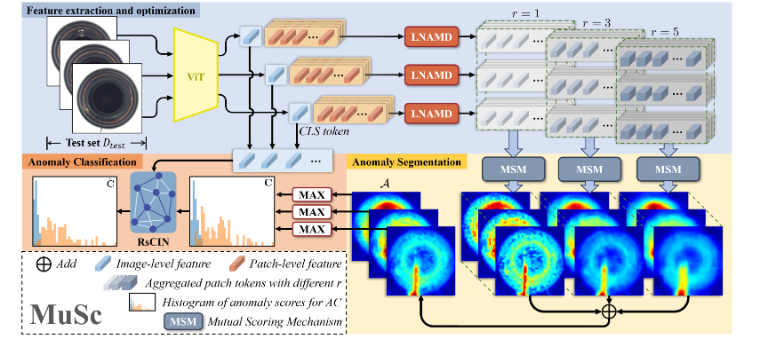
项目内容及难点
——主攻“ ”难点
像素级
三类难点
项目内容
两类方法
02
实验具体内容
通用异常检测方法
PromptAD
MuSc
目标检测方法
YOLOv10
01
缺陷异常区域小、分析难度大
01
通用异常检测方法
PromptAD与MuSc方法.
02
少样本
训练样本少、数据增强需求大
02
目标检测方法
使用YOLOv10模型
03
华为部署
部署到华为赛题平台
Notes:
b7bacfe8-8d77-4497-b0ea-2d6c7f814e7d.source.default.zh-Hans

Slide 11
项目内容及难点
——主攻“ ”难点
像素级
项目内容
02
实验具体内容
通用异常检测方法
PromptAD ❌
MuSc
目标检测方法
YOLOv10
Notes:
b7bacfe8-8d77-4497-b0ea-2d6c7f814e7d.source.default.zh-Hans

Slide 12
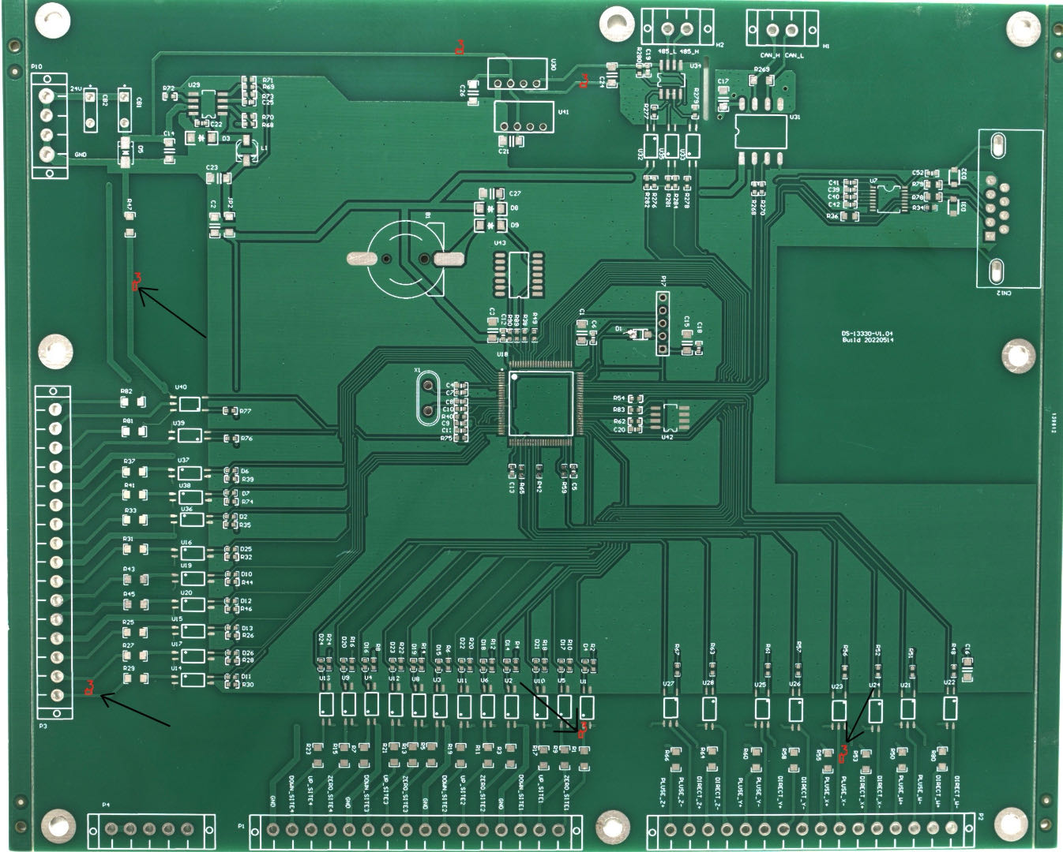
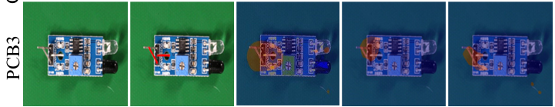
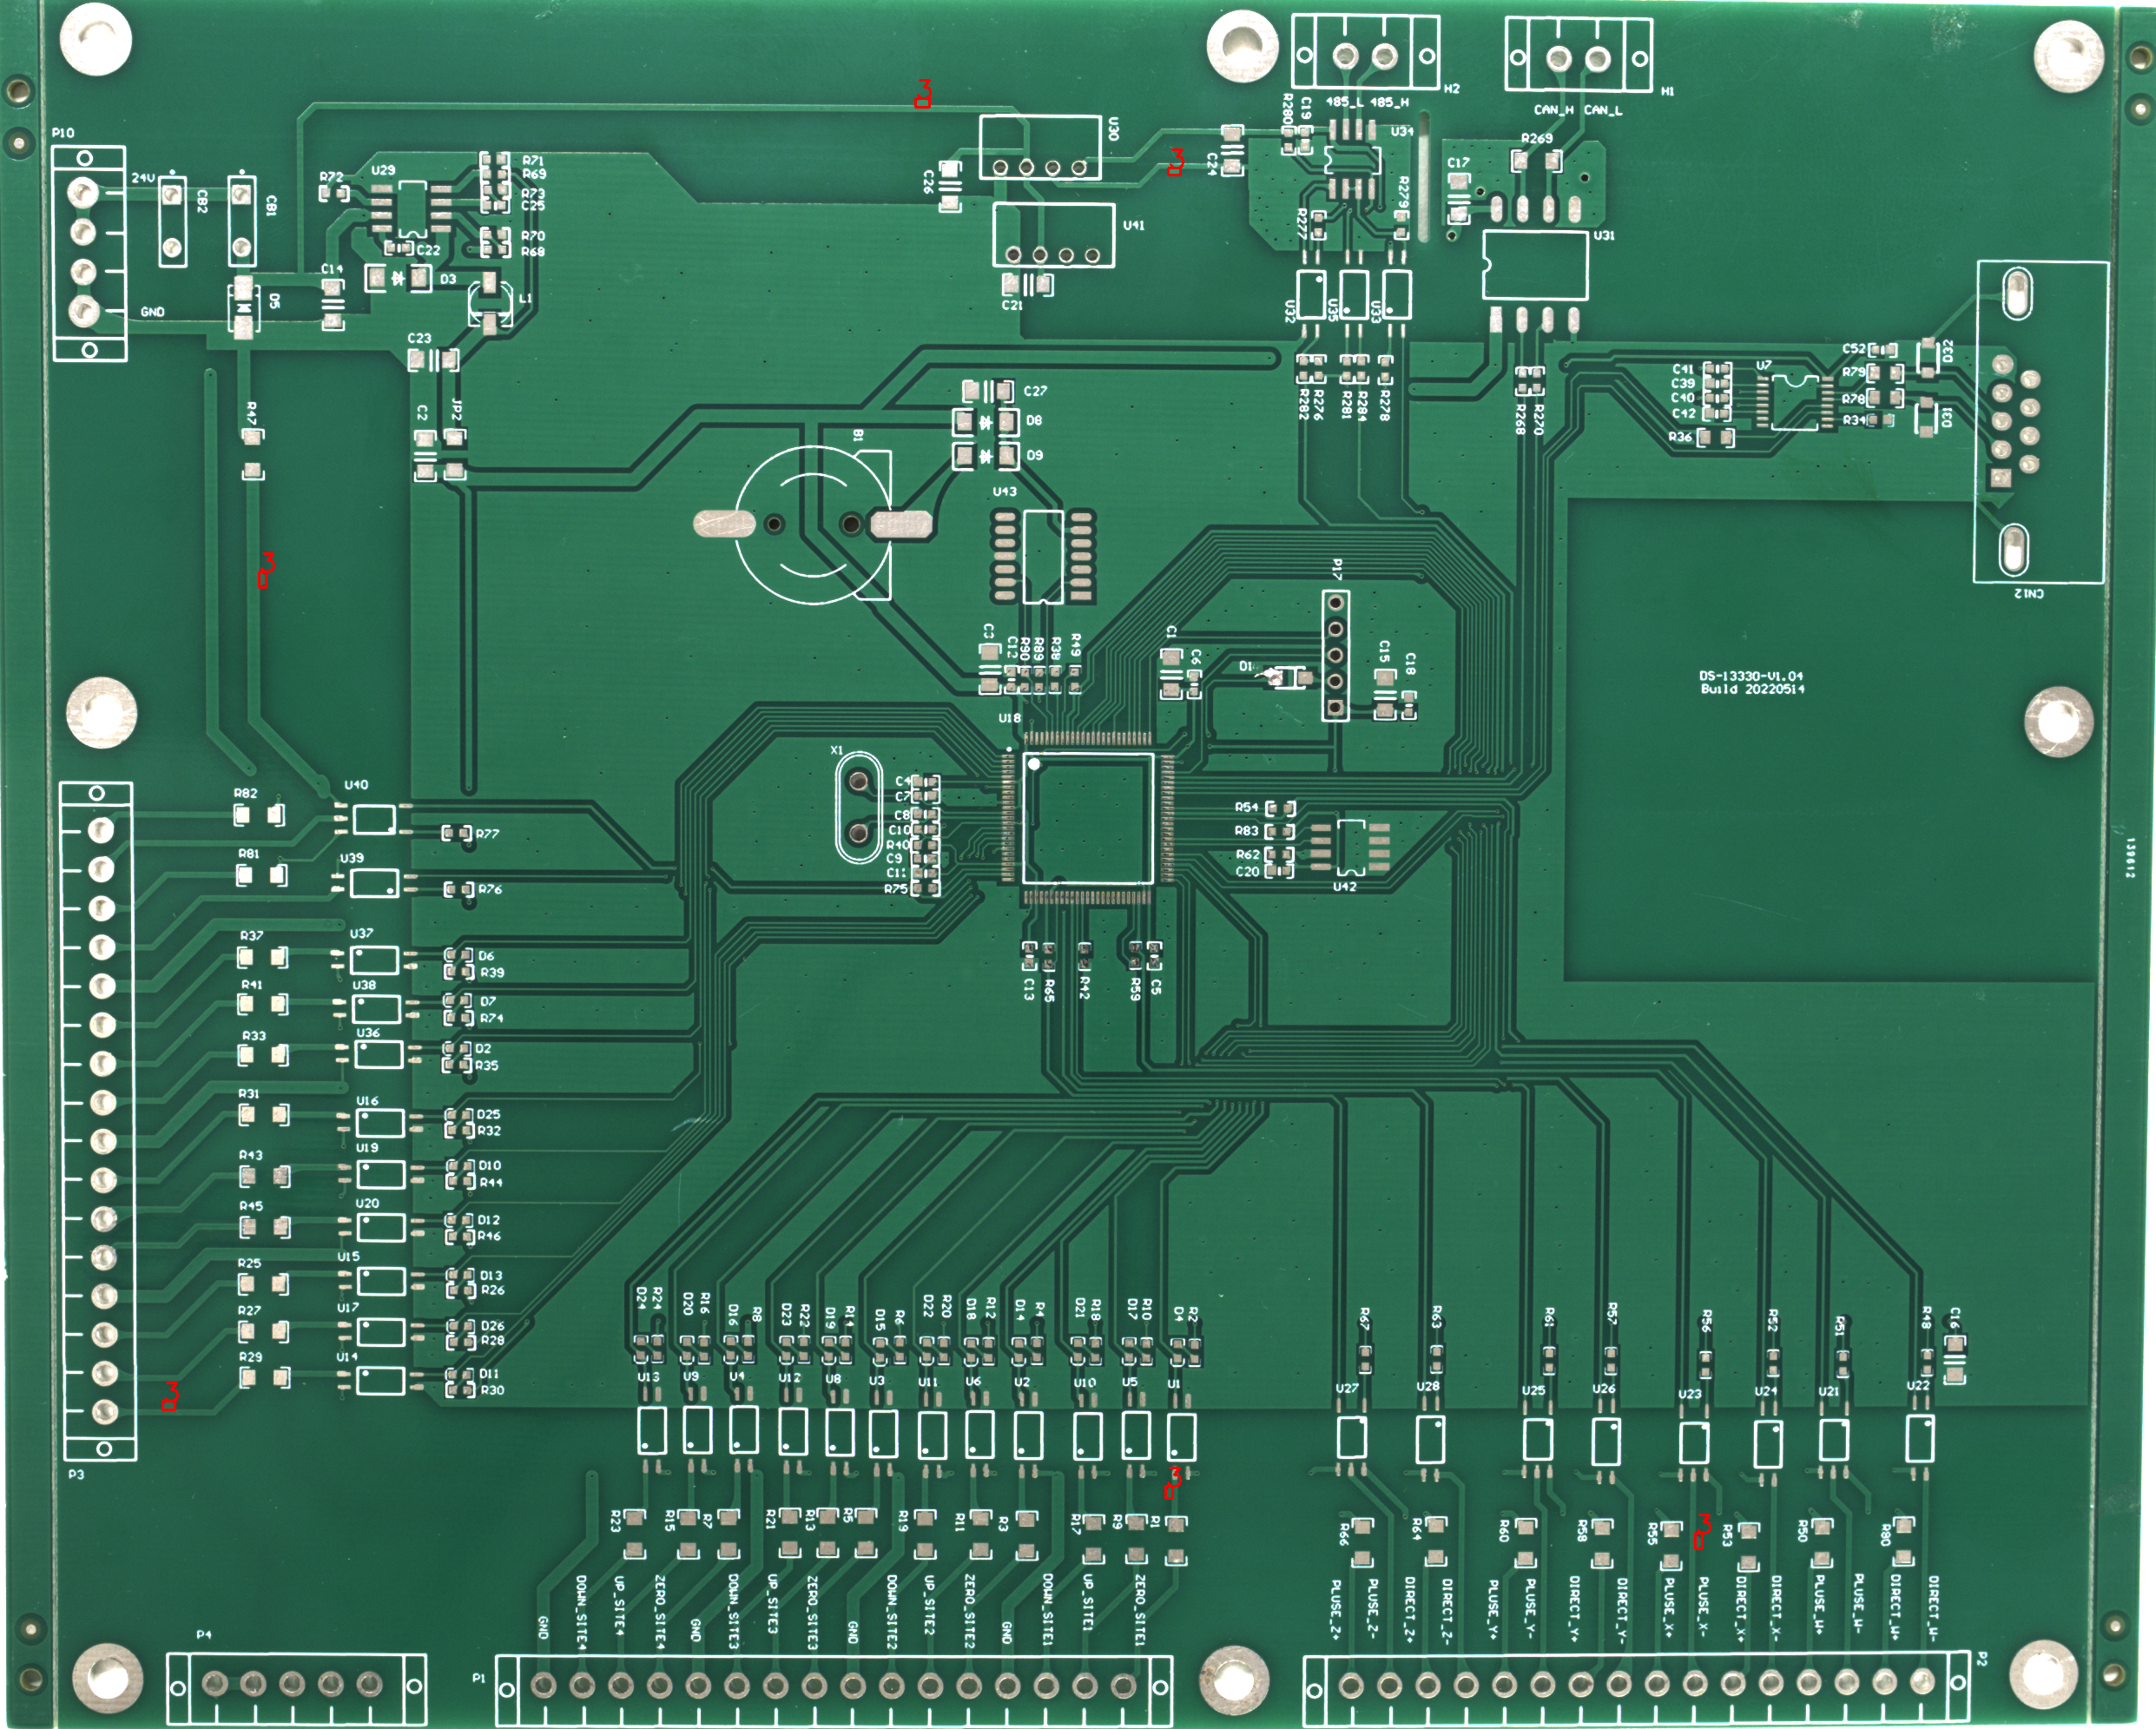
所遇问题
项目内容及难点
——主攻“ ”难点
像素级
异常检测
异常位置较大
肉眼可分辨
分析异常检测针对的pcb板
发现其对肉眼可见的异常检测效果良好。
反观赛题所给样例，异常部分难以观测到。
题目要求
异常位置非常小
肉眼很难分辨
Notes:
47051578-5c54-4462-b2eb-b956254b945b.source.default.zh-Hans

Slide 13
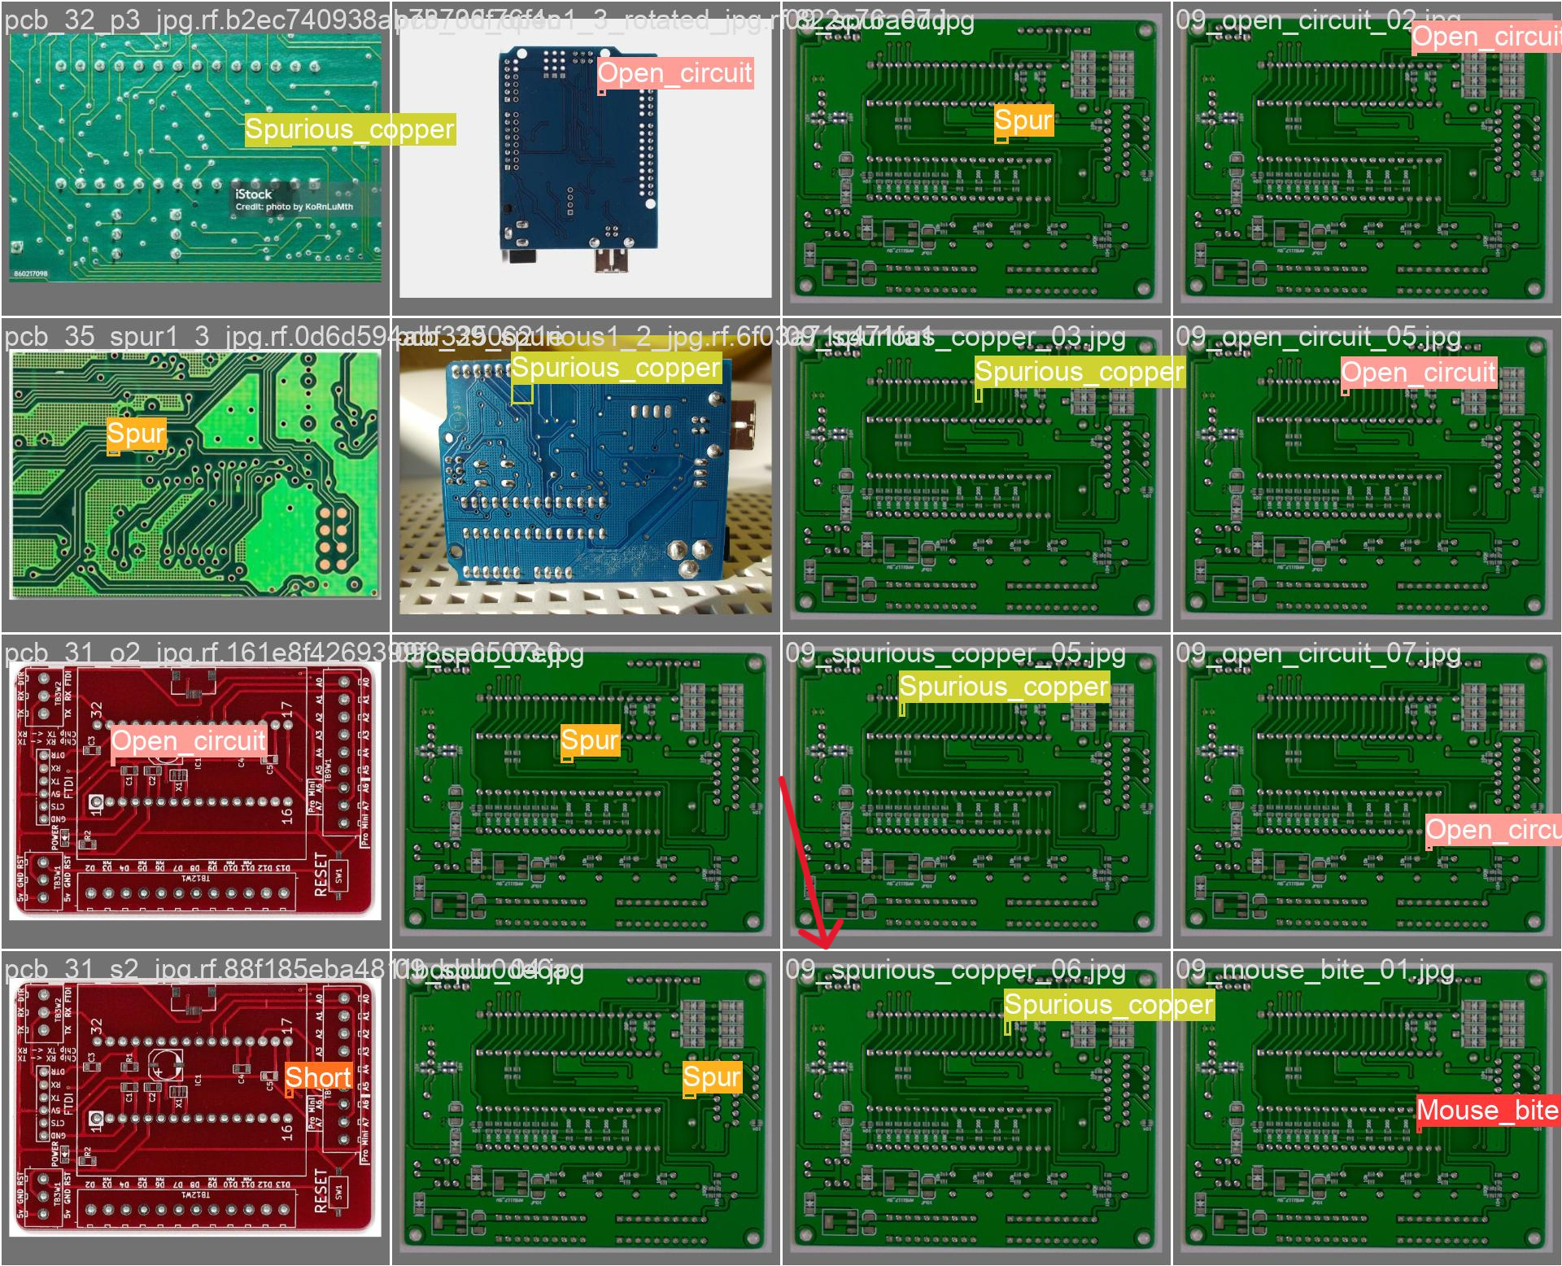
项目内容
项目内容及难点
——主攻“ ”难点
02
实验具体内容
像素级
通用异常检测方法
PromptAD ❌
MuSc ❌
目标检测方法
YOLOv10
解决方式
聚焦目标检测方法
尝试YOLOv10
YOLO系列目标检测方法在pcb板上的检测由来已久
YOLOv10在五月份横空出世
Notes:
0de1bc21-0721-4f23-8120-ddf36983780f.source.default.zh-Hans

Slide 14
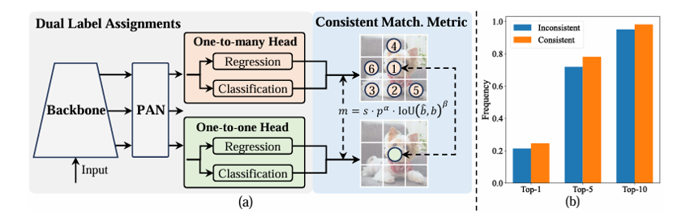
项目内容及难点
——主攻“ ”难点
像素级
项目内容
02
实验具体内容
通用异常检测方法
PromptAD ❌
MuSc ❌
目标检测方法
YOLOv10
Notes:
b7bacfe8-8d77-4497-b0ea-2d6c7f814e7d.source.default.zh-Hans

Slide 15
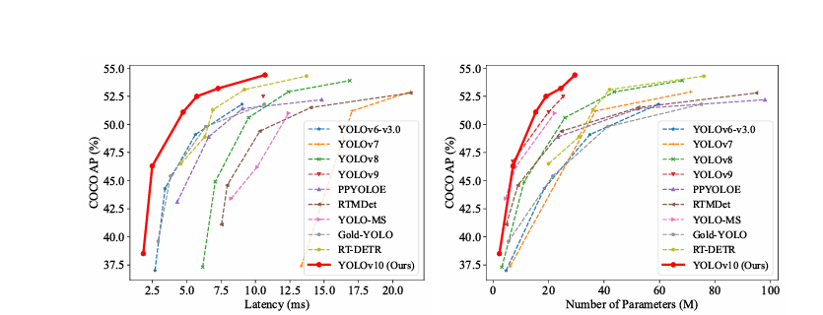
项目内容
项目内容及难点
02
实验具体内容
——主攻“ ”难点
像素级
通用异常检测方法
PromptAD ❌
MuSc ❌
目标检测方法
YOLOv10
YOLOv10优势
创新点
无NMS的一致双分配(consistent dual assignments)：
YOLOv10提出了一种通过双标签分配而不用非极大值抑制NMS的策略。这种方法结合了一对多和一对一分配策略的优势，提高了效率并保持了性能。
效率-精度驱动的模型设计(Holistic Efficiency-Accuracy Driven Model Design)：
轻量化分类头：在不显著影响性能的情况下，减少了计算开销。
空间-通道解耦下采样：解耦空间下采样和通道调整，优化计算成本。
基于秩的块设计：根据各阶段的内在秩适应块设计，减少冗余，提高效率。
大核卷积和部分自注意力PSA：在不显著增加计算成本的情况下，增强了感受野和全局建模能力。
Notes:
YOLOv10
一对多（one-to-many）和一对一（one-to-one）分配策略
一对多分配：一个目标，多个检测框-->用来捕捉这个目标多个特征
一对一分配：每个检测框仅分配给一个目标-->每个目标都会被精确定位

Slide 16
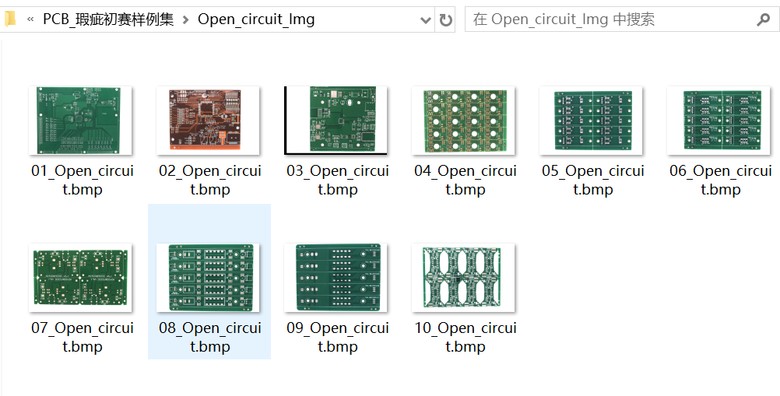
项目内容及难点
——主攻“ ”难点
像素级
少样本
YOLOv10优势
创新点
无NMS的一致双分配(consistent dual assignments)：
YOLOv10提出了一种通过双标签分配而不用非极大值抑制NMS的策略。这种方法结合了一对多和一对一分配策略的优势，提高了效率并保持了性能。
效率-精度驱动的模型设计(Holistic Efficiency-Accuracy Driven Model Design)：
轻量化分类头：在不显著影响性能的情况下，减少了计算开销。
空间-通道解耦下采样：解耦空间下采样和通道调整，优化计算成本。
基于秩的块设计：根据各阶段的内在秩适应块设计，减少冗余，提高效率。
大核卷积和部分自注意力PSA：在不显著增加计算成本的情况下，增强了感受野和全局建模能力。
项目内容
03
投入模型前
解决数据集少这一主要矛盾
采取少样本 few-shot，one-shot等方式
尽量增加样本量
Notes:
d57d9205-e63f-48e0-97b3-52ba7d053e85.source.default.zh-Hans

Slide 17
像素级
项目内容及难点
——主攻“ ”难点
YOLOv10优势
少样本
创新点
无NMS的一致双分配(consistent dual assignments)：
YOLOv10提出了一种通过双标签分配而不用非极大值抑制NMS的策略。这种方法结合了一对多和一对一分配策略的优势，提高了效率并保持了性能。
效率-精度驱动的模型设计(Holistic Efficiency-Accuracy Driven Model Design)：
轻量化分类头：在不显著影响性能的情况下，减少了计算开销。
空间-通道解耦下采样：解耦空间下采样和通道调整，优化计算成本。
基于秩的块设计：根据各阶段的内在秩适应块设计，减少冗余，提高效率。
大核卷积和部分自注意力PSA：在不显著增加计算成本的情况下，增强了感受野和全局建模能力。
项目内容
03
投入模型前
解决数据集少这一主要矛盾
采取少样本 few-shot，one-shot等方式
尽量增加样本量
Notes:
d57d9205-e63f-48e0-97b3-52ba7d053e85.source.default.zh-Hans

Slide 18
像素级
项目内容及难点
——主攻“ ”难点
少样本
项目内容
03
投入模型前
解决数据集少这一主要矛盾
采取少样本 few-shot，one-shot等方式
尽量增加样本量
Notes:
b7bacfe8-8d77-4497-b0ea-2d6c7f814e7d.source.default.zh-Hans

Slide 19
探索过程
所做实验相关内容

Slide 20

探索过程
数据增强与更小分割
优化数据集并进行训练和评估
运行YOLOv10
解决数据集重复的问题
添加灰度的数据集
用赛题样例数据集推理
进行训练集的数据增强
同步进行更小分割的尝试
将yolov10这个模型在新pcb数据集上跑通并获得初始权重
实现图片的分割推理
尝试部署华为平台
分析并编写可行的图片分割方式
将初步模型部署在华为平台上
使用华为ModelArts与OBS

Slide 21
项目成果
所做实验相关内容与成果

Slide 22
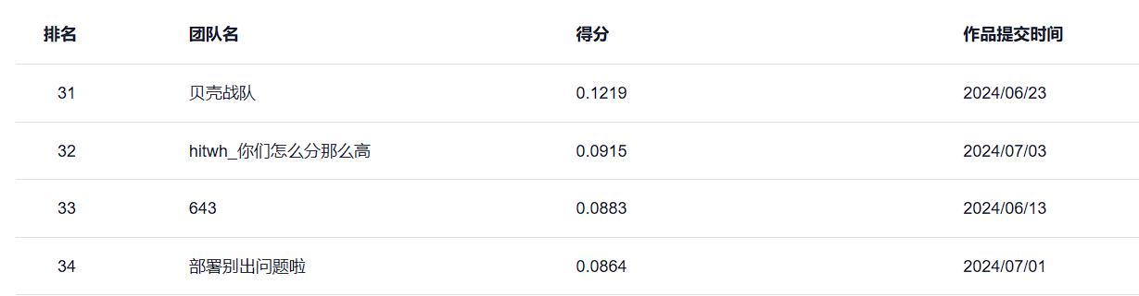
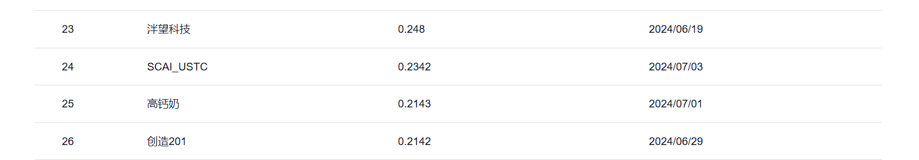
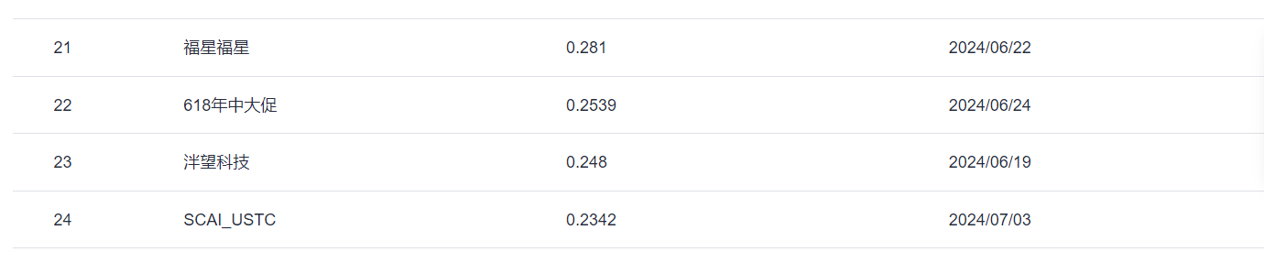
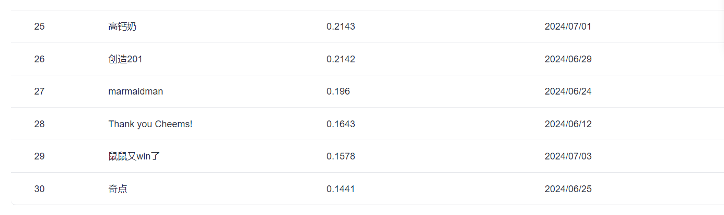
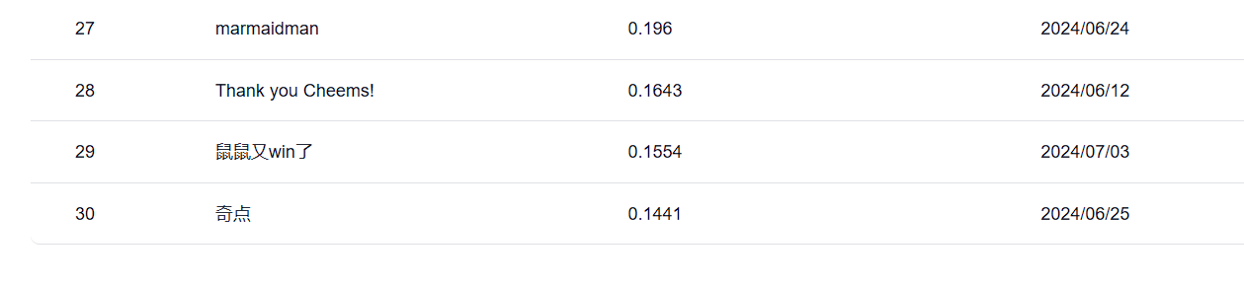
项目成果
22.2%
mAP目前训练结果
智眸 0.222
与排行榜其他团队进行比较，此成绩在259支参赛队伍中排名第25名。
由于还未部署到赛题评估平台，我们尚未进行平台上的统一评测。

Slide 23
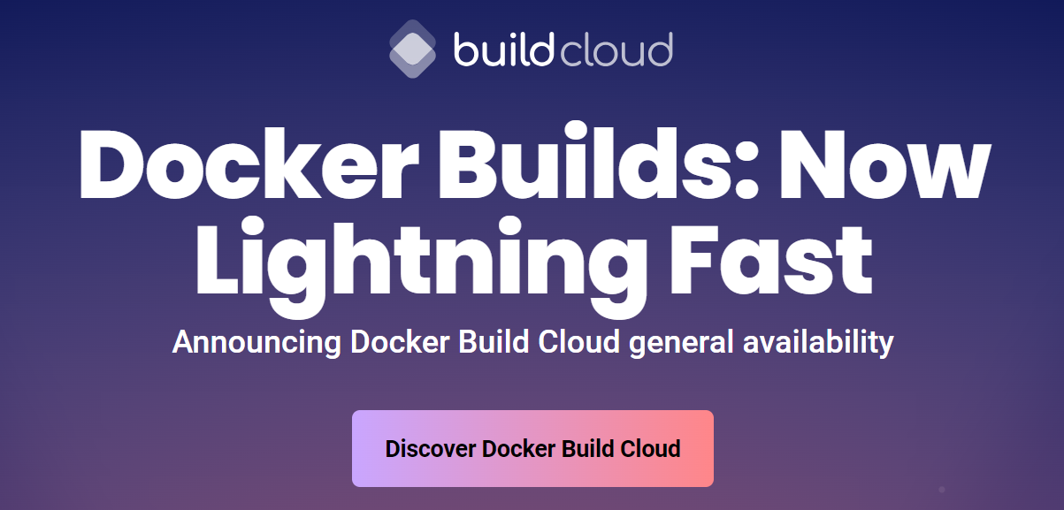
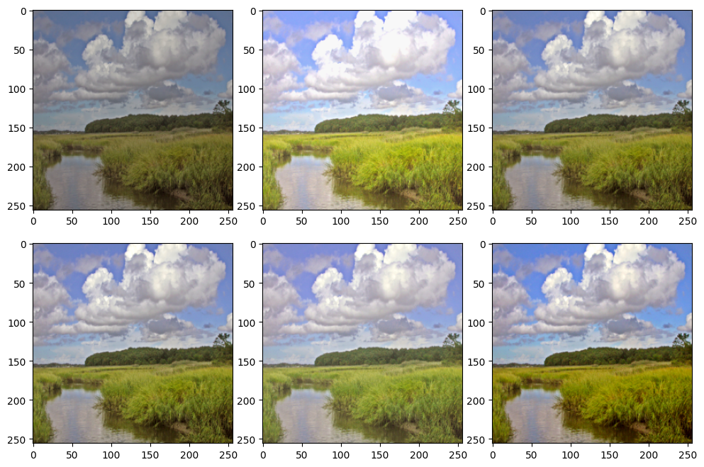


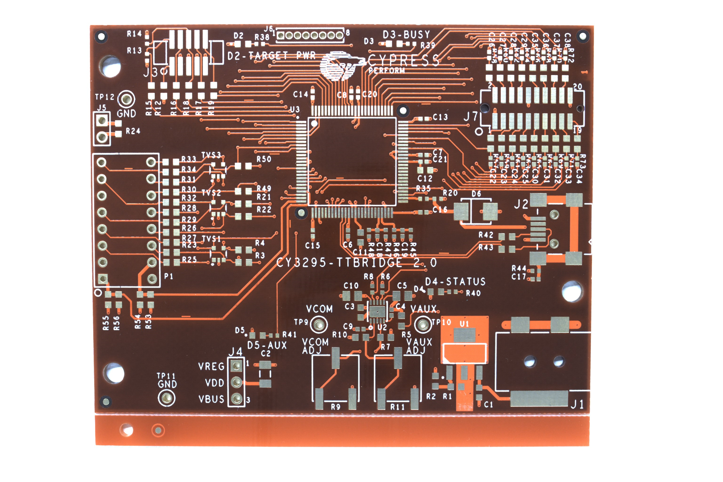
后续工作
目前仍未完成的相关实验
01
02
03
平台部署
数据增强
数据集制作
解决目前平台限制的python版本必须低于3.7的问题
解决镜像相关问题
对华为平台数据进行进一步的预处理
对于目前进行训练的数据集，增加自己制作的类似华为提供的数据集

Slide 24
Thank you
汇报人：白宇 唐楚惟 焉乐文

